Slide 1
TOPLU İŞ HUKUKU &Sendikaların Kuruluşuna Egemen Olan İlkeler&
Öğr. Gör. Yusuf Can ÇALIŞIR

Slide 2
İŞKOLUNA GÖRE SENDİKALAŞMA İLKESİ
6356 sayılı STİSK sendikaların işkolu esasına göre örgütlenebileceklerini öngörmüştür.
Örgütlenme düzeyleri açısından işçi sendikaları bugün genelde «işyeri veya işkolu» düzeyinde ya da meslek esasına göre örgütlenmektedir.

Slide 3
İŞKOLUNA GÖRE SENDİKALAŞMA İLKESİ
Sadece bir işyerinde çalışan işçilerin kurduğu sendikaya «işyeri sendikası»,
O işyerini de içine alan bir endüstri kolunda çalışan işçilerim kurduğu sendikaya ise «işkolu sendikası» denir.
Meslek sendikası ise, çalıştıkları işyeri ya da sektöre bakılmaksızın aynı mesleği yapanların örgütlendiği sendikaya denir.
Coğrafi faaliyet alanında ise yerel, bölgesel ya da ulusal düzeyde örgütlerin kurulduğu da görülmektedir.

Slide 4
İŞKOLUNA GÖRE SENDİKALAŞMA İLKESİ
Not: Anayasada ve 6356 sK.’da meslek ve işyeri esasına göre sendika kurulmasını açıkça yasaklayan bir hüküm yoktur.
Ancak Toplu İş Sözleşmesi (TİS) yapma yetkisinin sadece işkolu esasına göre kurulan sendikalara verilmiş olması nedeniyle
işyeri ve meslek sendikalarının açıkça yasaklanmamış olmasının bir anlamı kalmamaktadır.

Slide 5
Kuruluş Serbestisi
Kuruluşlar, STİSK’nda yer alan kuruluş usul ve esaslarına uyarak önceden izin almaksızın kurulur.
Sendikalar kuruldukları işkolunda faaliyette bulunur.
Kamu işveren sendikalarının, aynı işkolundaki kamu işverenleri tarafından kurulması ve faaliyette bulunması şartı aranmaz.

Slide 6
İşkolları
Sendikalar kuruldukları işkolunda faaliyette bulunur.
Eski Kanunda 28 olan işkolu sayısı yeni Kanunda 20 olarak belirlenmiştir.

Slide 7
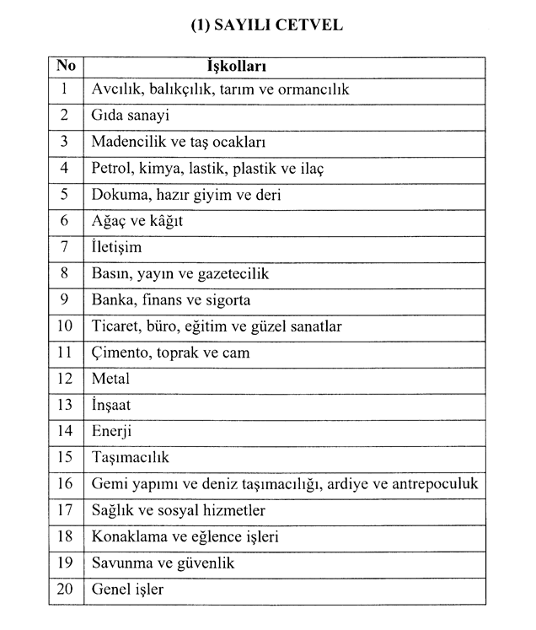

Slide 8
İşkolunun Tespiti
Yeni bir toplu iş sözleşmesi için yetki süreci başlamış ise işkolu değişikliği tespiti bir sonraki dönem için geçerli olur.
İşkolu değişikliği yürürlükteki toplu iş sözleşmesini etkilemez.

Slide 9
Sendikaların Kurulması
I-Kuruculuk Şartları
A-İşçi Sendikası Kuruculuğu İçin Aranan Şartlar
1-İşçi Niteliğine Sahip Olmak
6356 sK. İşçi tanımını yapmak yerine, 4857 sK.’na gönderme yapmıştır.
«bir iş sözleşmesine dayanarak çalışan gerçek kişiye işçi denir» (İK/2-1).
Bununla birlikte, iş sözleşmesi dışında başka hukuki ilişkilere (taşıma, eser, yayın, vekalet vs.) tabi olarak çalışan bazı kişiler de STİSK bakımından işçi sayılmıştır.
Yani STİSK, İK’ndan daha geniş bir işçi tanımı getirmiştir.

Slide 10
Sendikaların Kurulması
I-Kuruculuk Şartları
A-İşçi Sendikası Kuruculuğu İçin Aranan Şartlar
2-STİSK md. 6’da aranan niteliklere sahip olmak
Fiil ehliyetine sahip ve fiilen çalışan gerçek veya tüzel kişiler sendika kurma hakkına sahiptir.
Ancak 5237 sayılı Türk Ceza Kanununun 53 üncü maddesinde belirtilen süreler geçmiş olsa bile; zimmet, irtikâp, rüşvet, hırsızlık, dolandırıcılık, sahtecilik, güveni kötüye kullanma, hileli iflas, ihaleye fesat karıştırma, edimin ifasına fesat karıştırma, suçtan kaynaklanan mal varlığı değerlerini aklama ve kaçakçılık suçlarından birinden mahkûmiyeti bulunanlar sendika kurucusu olamaz.

Slide 11
Sendikaların Kurulması
I-Kuruculuk Şartları
A-İşçi Sendikası Kuruculuğu İçin Aranan Şartlar
3-En az 7 kişinin bir araya gelmesi
STİSK’nda işçi veya işveren sendikası kurulabilmesi için en az 7 işçi veya işverenin bir araya gelmesi gerekmektedir.

Slide 12
Sendikaların Kurulması
I-Kuruculuk Şartları
B-İşveren Sendikası Kuruculuğu İçin Aranan Şartlar
STİSK işveren sendikasının kurucuları arasında tüzel kişinin bulunması halinde tüzel kişiyi temsil eden gerçek kişi de daha önce belirttiğimiz tüm şartları aramaktadır.
Her şeyden önce STİSK anlamında işveren sendikası kurucularının işveren veya işveren vekili olması gerekir.
Zira işveren vekilleri de bu kanun bakımından işveren sayılırlar.

Slide 13
Sendikaların Kurulması
I-Kuruculuk Şartları
B-İşveren Sendikası Kuruculuğu İçin Aranan Şartlar
STİSK işveren tanımını yapmak yerine bu konuda İK’na gönderme yapmış;
İşveren; işçi çalıştıran gerçek veya tüzel kişi yahut tüzel kişiliği olmayan kurum ve kuruluşlardır (İK 2/1).
İşveren sendikası kurucuları arasında tüzel kişi işveren bulunabileceği gibi gerçek kişi işveren de bulunabilir.
Ancak tüzel kişiliği bulunmayan kurum ya da kuruluş işveren sendikası kurucusu olamaz.
Bunlar ancak kurulmuş bir işveren sendikasına üye olabilirler.

Slide 14
Sendikaların Kurulması
I-Kuruculuk Şartları
B-İşveren Sendikası Kuruculuğu İçin Aranan Şartlar
İşveren vekili ise, işveren adına işletmenin bütününü yöneten kişilerdir (md.2/1-e).
Tanımdan anlaşılacağı üzere İK’na göre daha dar bir kapsam vardır.
İşçi sendikaları gibi işveren sendikaları da en az 7 kişiden oluşur.
Fakat işveren sendikaları işveren veya işveren vekilinden oluşabilir.
Unutulmaması gerekir ki, işverenler tüzel veya gerçek kişi olabilirler.

Slide 15
Sendikaların Kurulması
I-Kuruculuk Şartları
C-Konfederasyon Kuruculuğu İçin Aranan Şartlar
Konfederasyon oluşturabilmek için değişik işkollarında en az 5 sendikanın bir araya gelmesi yeterlidir (md.2/1-f).

Slide 16
Sendikaların Kurulması
Kuruluş Usulü
Derneklerin olduğu gibi sendikaların da en önemli hukuk kaynağı tüzüktür.
Sendikanın işleyişi, üye-sendika ilişkileri, üyelerin hak ve borçları, organların kuruluş ve çalışması hep tüzüğe göre belirlenir.
Bu nedenle kurucular tarafından bir tüzük hazırlanması gerekir.
Tüzük bir sendikanın adeta anayasası gibidir.

Slide 17
Sendikaların Kurulması
Kuruluş Usulü
Kuruluşlar, kurucularının kuruluşun merkezinin bulunacağı ilin valiliğine dilekçelerine ekli olarak kuruluş tüzüğünü vermeleriyle tüzel kişilik kazanır.
Vali, tüzük ve kurucuların listesini on beş gün içerisinde Bakanlığa gönderir.
Bakanlık; kuruluşun adını, merkezini ve tüzüğünü on beş gün içinde resmî internet sitesinde ilan eder.

Slide 18
Sendikaların Kurulması
Kuruluş Usulü
Tüzüğün veya içerdiği belgelerin kanuna aykırılığının tespit edilmesi
ya da
bu Kanunda öngörülen kuruluş şartlarının sağlanmadığının anlaşılması hâlinde
ilgili valilik kanuna aykırılık veya eksikliklerin bir ay içinde giderilmesini ister.

Slide 19
Sendikaların Kurulması
Kuruluş Usulü
Bu süre içinde kanuna aykırılığın veya eksikliğin giderilmemesi hâlinde,
Bakanlığın veya ilgili valiliğin başvurusu üzerine mahkeme, gerekli gördüğü takdirde kurucuları da dinleyerek
üç iş günü içinde kuruluşun faaliyetinin durdurulmasına karar verebilir.
Mahkeme kanuna aykırılığın veya eksikliğin giderilmesi için altmış günü aşmayan bir süre verir.

Slide 20
Sendikaların Kurulması
Kuruluş Usulü
Tüzük ve belgelerin kanuna uygun hâle getirilmesi üzerine mahkeme durdurma kararını kaldırır.
Verilen süre sonunda tüzük ve belgelerin kanuna uygun hâle getirilmemesi hâlinde ise mahkeme kuruluşun kapatılmasına karar verir.

Slide 21
Sendikaların Kurulması
Kuruluşun Tüzüğü
Tüzükte Yer Alması gerekenler nelerdir?
Kuruluşların tüzüklerinde aşağıdaki hususların yer alması gerekir:
a) Adı, merkezi ve adresi
b) Amacı
c) Sendikanın faaliyet göstereceği işkolu
ç) Sendika kurucularının ad ve soyadları, kimlik bilgileri, meslek ve sanatları ve yerleşim yerleri; üst kuruluşları kuran sendikaların işkolları ile ad ve adresleri
d) Üye olma, üyelikten çıkma ve çıkarılmanın şartları
e) Genel kurulun oluşumu, toplanma zamanı, görev ve yetkileri, üye ve delegelerinin oy kullanmaları, çalışma usul ve esasları ile toplantı ve karar yeter sayıları
f) Genel kurul dışında kalan organlar, bu organların oluşumu, görev, yetki ve sorumlulukları, çalışma usul ve esasları ile toplantı ve karar yeter sayıları

Slide 22
Sendikaların Kurulması
Kuruluşun Tüzüğü
Tüzükte Yer Alması gerekenler nelerdir?
Kuruluşların tüzüklerinde aşağıdaki hususların yer alması gerekir:
g) Şube veya bölge şubelerinin nasıl kurulacağı, birleştirileceği veya kapatılacağı, görev ve yetkileri, genel kurullarının toplantılarına ve kararlarına ilişkin usul ve esaslar ile sendika genel kurulunda şube ve bölge şubelerinin nasıl temsil edileceği
ğ) Üyelerce ödenecek aidat ve sendika yöneticilerinin ücretleri ile ilgili usul ve esaslar
h) Demirbaşların satış ve terkininde uygulanacak usul ve esaslar
ı) İç denetim usulleri
i) Tüzüğün değiştirilme usulleri
j) Sona erme hâlinde mallarının tasfiye şekli
k) Organlarının oluşumuna kadar kuruluşun işlerini yürütmeye ve kuruluşu temsile yetkili geçici yönetim kurulu üyelerinin ad ve soyadları ile yerleşim yerleri

